Slide 1
Diferentes problemas por capa
Aplicación
Intercambiar mensajes
Transporte
Intercambiar segmentos
entre dos procesos
Mantener una conexión
Controlar flujo
Controlar congestión
Red
Conducir paquetes
del host origen al
destino
Determinando la ruta
Enlace
Conducir tramas entre
dos hosts adyacentes

Slide 2
Red de Redes
Existen millones de redes y millones de hosts, o nodos usuarios de las redes
  ¿Cómo interconectarlos?
  Imposible tender enlaces directos entre todos ellos
  La complejidad sube astronómicamente

Slide 3
Internetworking
Los hosts se conectan a medios comunes formando redes
Las redes se conectan entre sí

Slide 4
Internetworking
Cada par de redes se conecta mediante routers
Los routers unen y a la vez separan redes

Slide 5
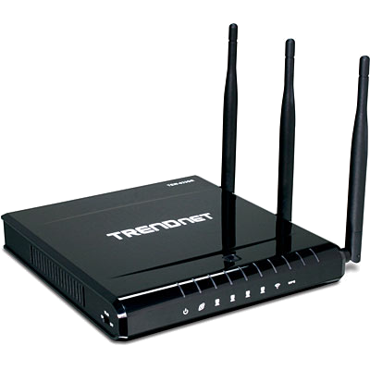
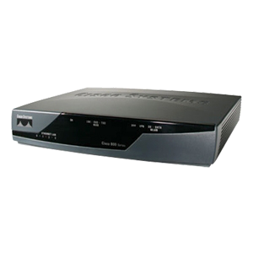
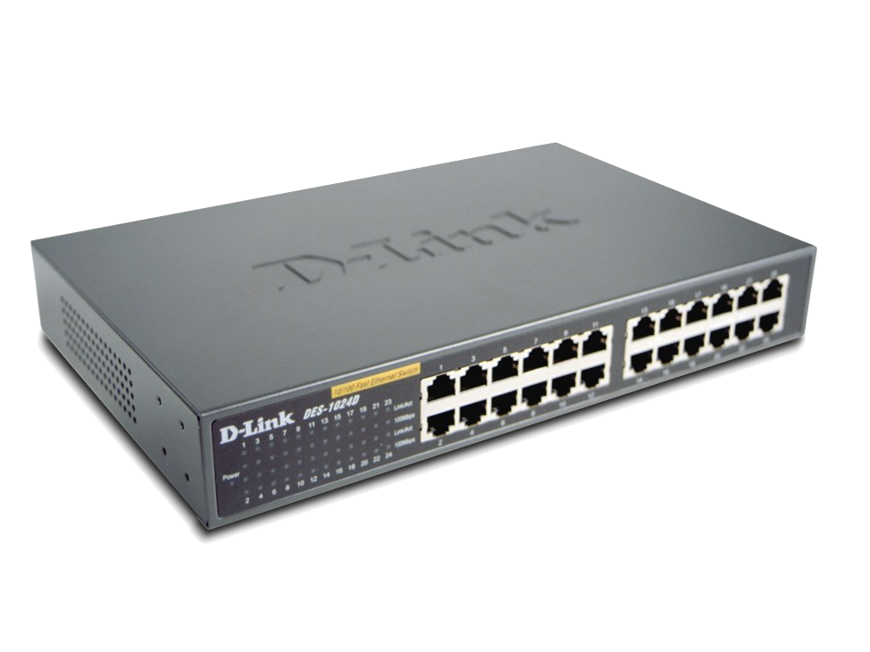

Routers y hosts

Slide 6
Internet
Conmutación de paquetes
  La aplicación emite segmentos TCP o UDP
    Los segmentos viajan en paquetes
    Que atraviesan nodos de conmutación o routers para poder salir de la red local
  Cada router decide por cuál de sus (muchas) interfaces emitir cada paquete
    La decisión se hace por cada paquete
    Un router no mantiene memoria de las decisiones previas

Slide 7
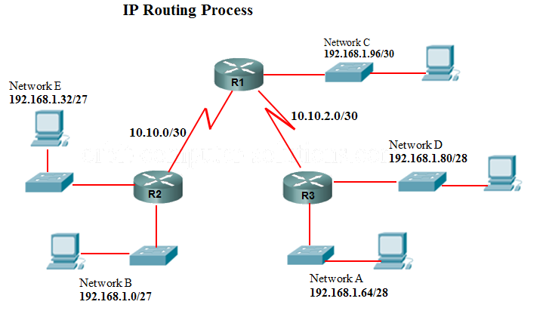
Decisión de ruteo
Basada en dos cosas
  La red destino del paquete
  La tabla de ruteo
    Que contiene rutas, es decir, reglas que asocian una red destino con una interfaz

Slide 8
Tabla de ruteo
Rutas o reglas
  (Red destino, Interfaz de salida o próximo salto, Costo de la ruta)
    Interfaz de salida o Próximo salto depende del caso
    Costo permite "desempatar" rutas al mismo destino
¿Cómo llegan las rutas a la tabla de ruteo?
  Estáticamente, por configuración del administrador
  Dinámicamente, mediante protocolos de ruteo

Slide 9
¿Cuántas redes hay aquí?

Slide 10
¿Cuántas redes hay aquí?

Slide 11
Hacia dónde dirigir el paquete
Acto de "Forwarding" o reenvío
  Hacia una red directamente conectada
  Hacia próximo salto o Next Hop

Slide 12
Direccionamiento IP y ruteo
Tabla de ruteo de R2
  192.168.1.0/27 eth0 1
  192.168.1.32/27 eth1 1
  10.10.0.0/30 eth2 1
  10.10.2.0/30 10.10.0.1 1
  192.168.1.80/28 10.10.0.1 1
  192.168.1.64/28 10.10.0.1 1
  192.168.1.96/30 10.10.0.1 1

Slide 13
Direccionamiento IP y ruteo
Si R2 recibe un paquete:
  para 192.168.1.0/27
    Es una red directamente conectada
  para 192.168.1.80/28
    Lo reenvía al Next Hop R1

Slide 14
Direccionamiento IP y ruteo
Si R2 recibe un paquete:
  para 192.168.1.0/27
    Es una red directamente conectada
  para 192.168.1.80/28
    Lo reenvía al Next Hop R1

Slide 15
Reglas y prefijos
Una regla de ruteo indica el prefijo de la red destino en la forma (dirección, máscara)
  192.168.1.0/27
  192.168.1.80/28
192
168
1
0
11000000
10101000
00000001
00000000
27
192
168
1
80
11000000
10101000
00000001
01010000
28

Slide 16
Reglas y prefijos
La máscara indica la parte de red (prefijo)
A los paquetes que coinciden con el prefijo se les aplicará la regla de ruteo
192
168
1
0
11000000
10101000
00000001
00000000
27
192
168
1
80
11000000
10101000
00000001
01010000
28

Slide 17
Reglas y prefijos
192
168
1
0
11000000
10101000
00000001
00000000
27
192
168
1
1
192
168
1
18
192
168
1
80
11000000
10101000
00000001
01010000
28
192
168
1
83
192
168
1
90

